Slide 1
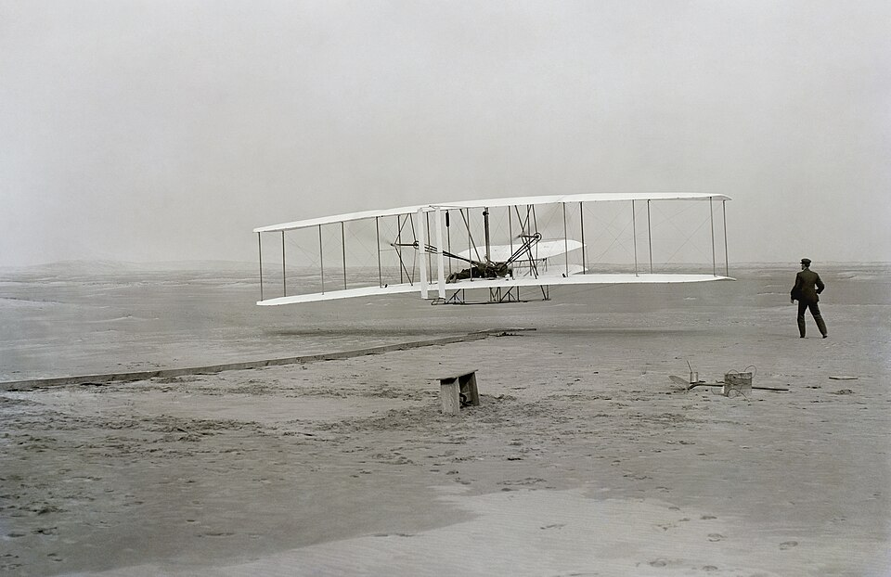
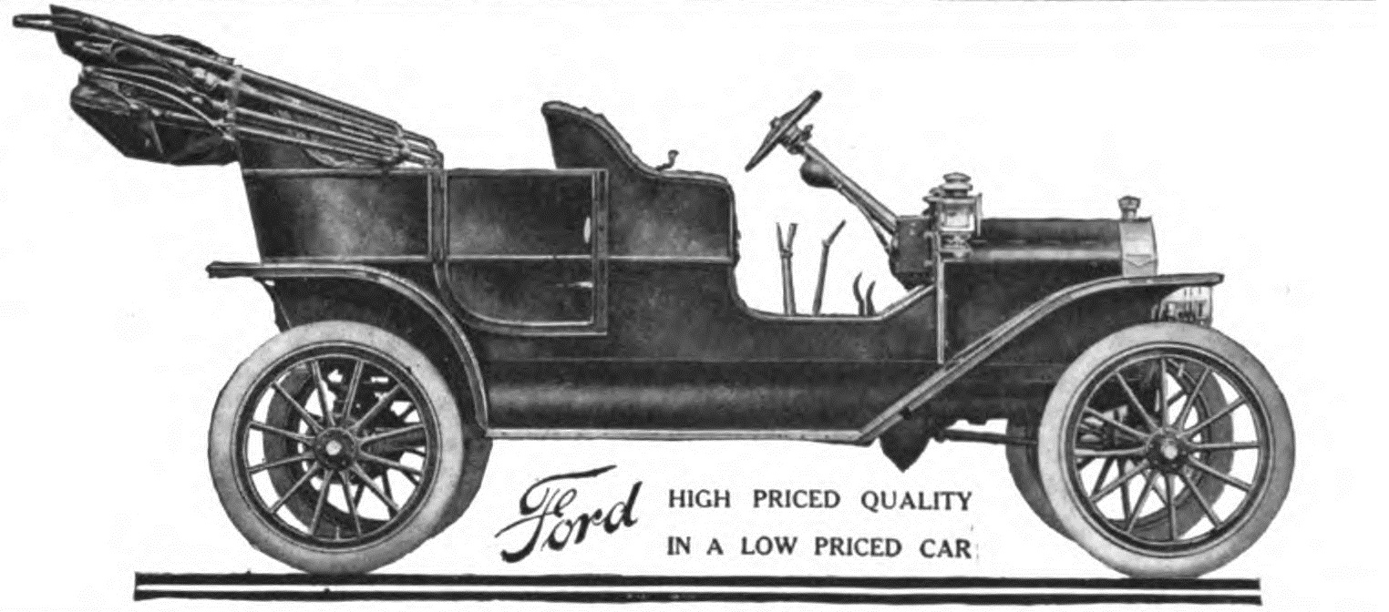
§ 2
Общество
в движении
Всеобщая история. История Нового времени. XIX — начало XX в. 9 класс
по учебнику В. Р. Мединского, А. О. Чубарьяна
Автор: 100ballnik.com
Демография • урбанизация • массовое общество • повседневность

Slide 2
Главный вопрос и маршрут урока
Почему именно в XIX в. общество изменилось так быстро и глубоко?
Ключевые понятия
Логика параграфа
демографический переход
1
Рост населения
2
Борьба со смертностью
пауперизм
урбанизация
3
Миграция и города
4
Новые группы общества
социальная мобильность
массовое общество
5
Рабочий вопрос
6
Техника в быту и рынок
рабочий вопрос
100ballnik.com

Slide 3
Главная перемена: от аграрного к индустриальному обществу
Параграф показывает не только технику, но и перемены в людях, городах и привычках.
Механизм изменений
Традиционное общество
Индустриальное общество
• медленный рост населения
• высокая смертность
• сословные перегородки
• ремесло и деревня
• промышленная революция
• санитария и медицина
• транспортная революция
• демократизация
• рост городов
• классы и мобильность
• наёмный труд
• массовый рынок
Причина → процесс → социальное последствие
100ballnik.com

Slide 4
Демографическая революция: население Европы выросло в 2,5 раза
Учебник связывает рост не с увеличением рождаемости, а с падением смертности.
Численность населения Европы, млн человек
Почему смертность снижалась?
1800
188
• промышленная революция дала новые возможности
• разрушение сословий облегчало вступление в брак
• войны XIX века наносили меньший демографический урон
• санитария и гигиена стали важнейшим фактором
1850
266
1900
401
1914
468
Ключ: рождаемость ещё высокая, смертность уже низкая.
Данные параграфа: 1800 — 188 млн; 1914 — 468 млн.
100ballnik.com

Slide 5
Демографический переход: «ножницы» рождаемости и смертности
Наглядная схема из объяснения учебника.
высокая рождаемость
высокая смертность
«ножницы» раскрыты:
смертность падает
низкая рождаемость
низкая смертность
рождаемость
смертность
традиционное
общество
XIX век:
переход
XX век:
сближение
Демографический переход — период, когда рождаемость ещё остаётся высокой, а смертность уже становится низкой.
100ballnik.com

Slide 6
Причинно-следственная цепочка демографического взрыва
Рост населения стал одновременно вызовом и ресурсом индустриализации.
Падение смертности
Рост населения
«Лишние» руки
Миграция
Урбанизация
Рабочая сила фабрик
Вывод: болезненный демографический взрыв создал пауперизм, но одновременно обеспечил промышленную революцию большим количеством свободных рабочих рук.
100ballnik.com

Slide 7
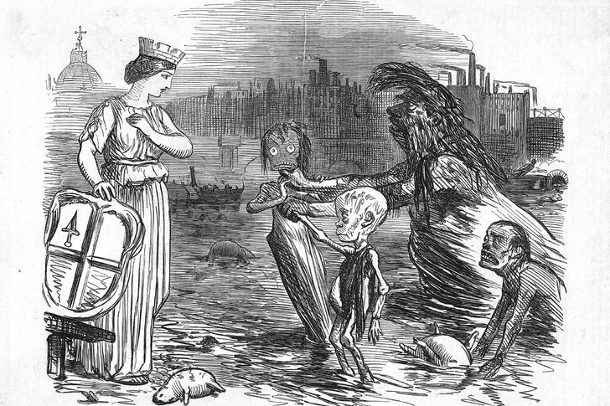
Санитария: от городской антисанитарии к канализации
Исторический пример: «великое зловоние» Темзы 1858 г.
Лондон, 1858: запах убедил сильнее медицинских доводов
• Темза и притоки переполнены сточными водами
• парламент прерывает заседания
• в палате общин вешают шторы с хлорной известью
• принято решение о канализации и водоснабжении (1859—1865)
Причина → следствие: антисанитария + загрязнённая вода → инфекции и холера → развитие канализации, вывоза мусора, уборки улиц → снижение инфекционных заболеваний.
100ballnik.com

Slide 8
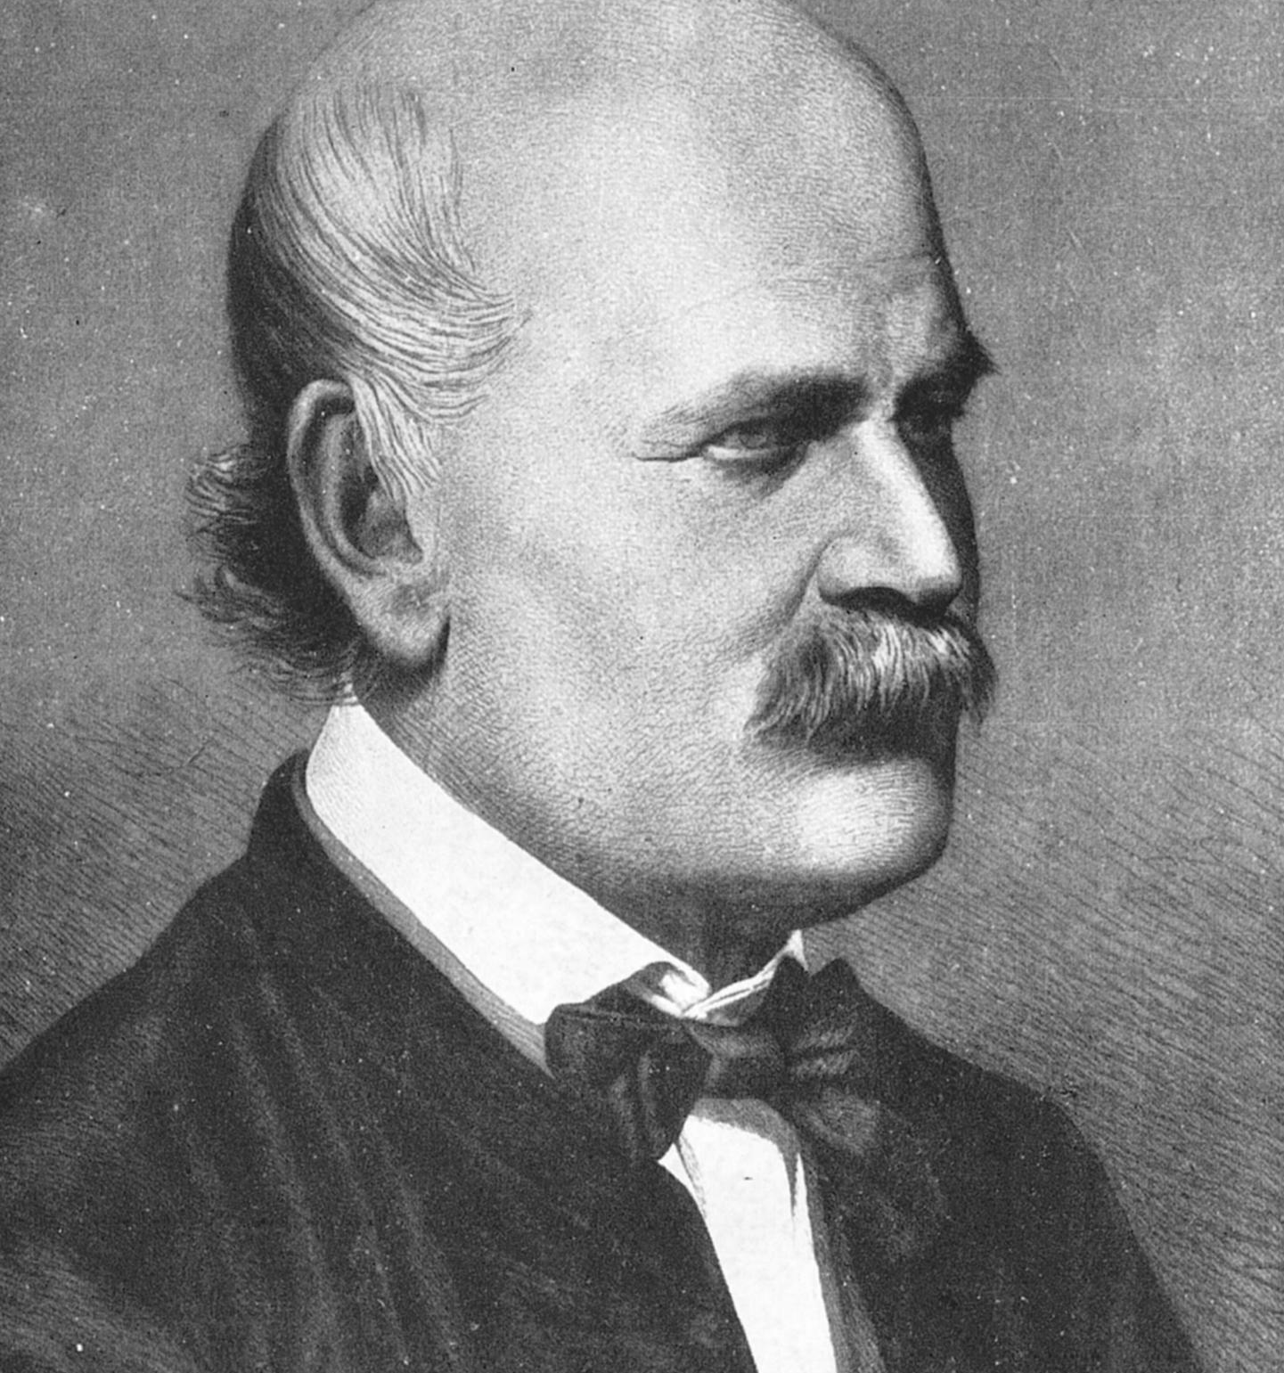
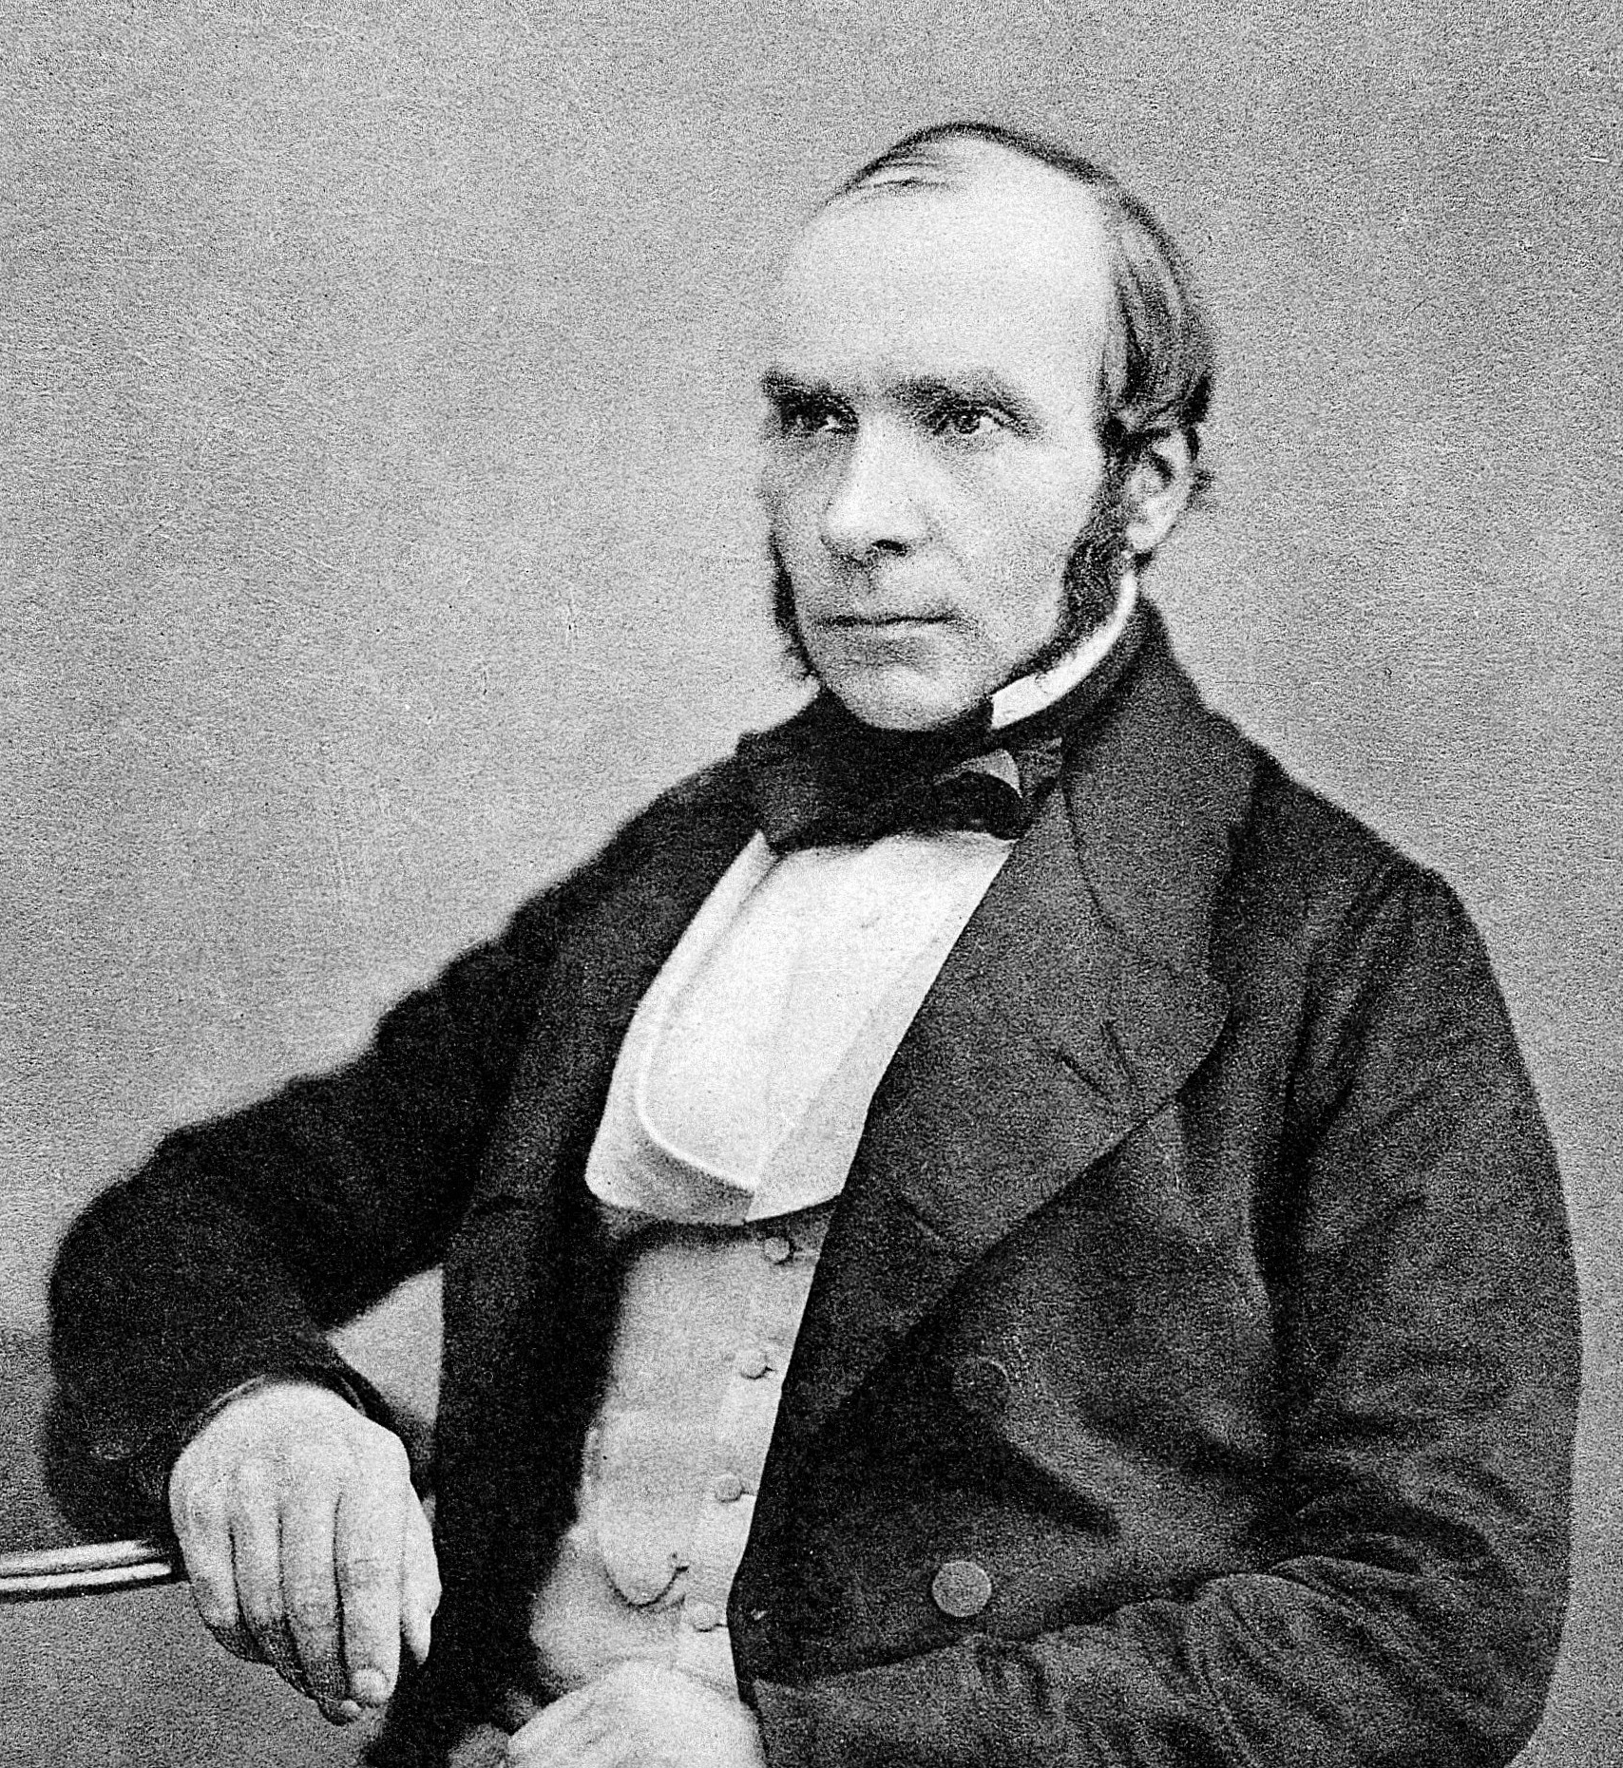
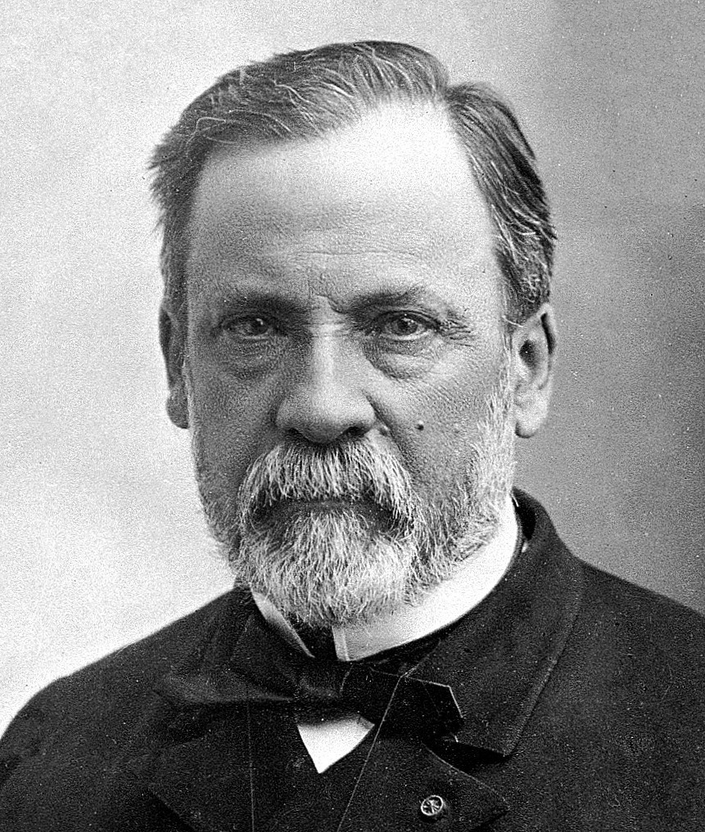
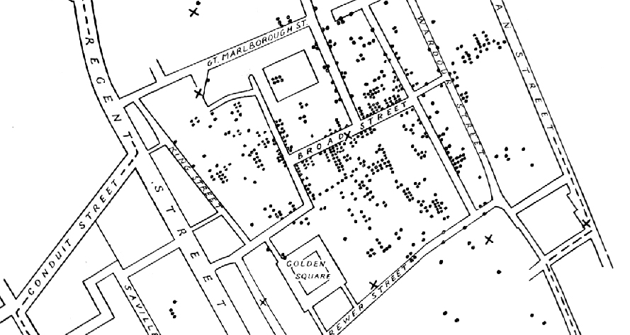
Медицина и борьба с инфекциями: люди, изменившие привычки
В параграфе подчёркнута роль гигиены, статистики и микробиологии.
Игнац Земмельвейс
Джон Сноу
Луи Пастер
хлорный раствор для рук и инструментов; смертность в роддоме снизилась в 10 раз
связал холеру с грязной водой; снял рукоятку насоса на Брод-стрит
микробиология доказала роль бактерий в инфекциях
Карта Сноу: точки смертей вокруг водных насосов
100ballnik.com

Slide 9
Миграция, пауперизм и урбанизация
Рост населения менял карту расселения и социальный облик Европы.
Показатель
Данные из параграфа
Пауперизм
Неимущие в Англии, 1830-е
до 1/5 населения
Катастрофическая массовая бедность: традиционная деревня и ремесло не могли прокормить «лишних» людей.
Города Европы >100 тыс. жителей
1800 — 22; 1848 — 47; 1913 — 184
Города-миллионеры к концу века
17 городов
Лондон и Париж
более 4 млн жителей
Урбанизация
Чикаго
1833 — сотни; 1850 — 30 тыс.; 1890 — 1,1 млн
Рост городов и доли городского населения; города менялись внутри благодаря проспектам, трамваям и метро.
Городское население, 1910
Англия — 75%; Португалия — 16%
США: иммиграция
1820-е — 14 тыс./год; 1850-е — 260 тыс./год
100ballnik.com

Slide 10
Город меняется изнутри
Демократизация городского пространства и новые коммуникации.
Сословные кварталы
Широкие проспекты
Трамваи и метро
Электрическая тяга
замкнутые части города
более открытое пространство
связь районов
Будапешт 1896, Париж 1900
Проверка понимания: почему транспорт внутри города усиливал социальную мобильность?
100ballnik.com

Slide 11
От сословий к классам
Главное отличие — исчезновение законодательно закреплённых перегородок.
Сословное общество
Классовое / массовое общество
Средний класс в Англии
положение задано рождением
положение связано с экономической ролью
1837
15%
юридические привилегии и ограничения
равенство перед законом постепенно расширяется
1901
25%
замкнутые группы
рост горизонтальной и вертикальной мобильности
Рост среднего класса показывает, что социальные границы становились менее жёсткими.
традиционные формы жизни
массовая типовая продукция и новые привычки
Вопрос: чем класс отличается от сословия?
100ballnik.com

Slide 12
Массовое общество: похожие права, товары и досуг
Рубеж веков рождает разговоры о «веке масс».
Политика
расширение избирательного права
Право
провозглашение равенства перед законом
Потребление
массовая типовая продукция, кино
Город
общие пространства и транспорт
Обобщение: индустриализация и демократизация делали людей более похожими по правам, товарам и городскому опыту.
100ballnik.com

Slide 13
Рабочий вопрос: тяжёлый труд и новые формы протеста
Самое важное социальное последствие промышленной революции — рост наёмных работников.
Положение рабочих
Формы протеста
• рабочий день 12—16 часов
• травматизм и смертность на производстве
• низкая зарплата и плохое жильё
• недостаточное питание и болезни
• новое явление — безработица
нач. XIX
1830—1840-е
середина века
конец XIX
луддиты — разрушение машин
восстания ткачей
требование «права на труд»
забастовка как организованное давление
Рабочий вопрос = как решить противоречие между ростом фабрик и тяжёлыми условиями жизни рабочих.
100ballnik.com

Slide 14
Повседневная жизнь: техника вошла в дом
С конца XIX в. машины и механизмы становятся товарами личного потребления.
1851
1877
1877+
1888
1890-е
швейная машинка Зингера
фонограф Эдисона
«русский свет» Яблочкова
компактный фотоаппарат с плёнкой
лампа накаливания в быту
Изобретения эпохи
• электрический утюг
• пылесос
• стиральная и посудомоечная машины
• холодильник и кухонная плита
Связь с обществом: массовое производство делало личный комфорт доступнее, а быт — более похожим у разных групп.
100ballnik.com

Slide 15
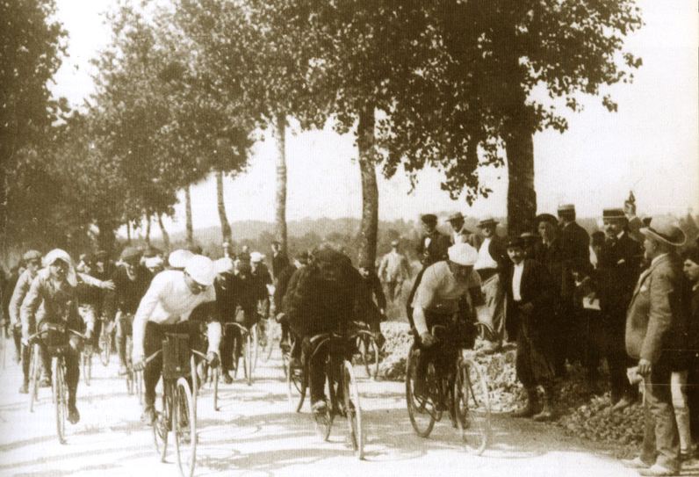
Велосипед: первое массовое средство индивидуального передвижения
Техника меняла не только скорость, но и социальные нормы.
Франция: рост популярности велосипеда
1893
130 тыс.
1914
3,5 млн
1903 г. — возникло крупнейшее велосипедное состязание: «Тур де Франс».
Техническая цепочка: цепной привод + пневматические шины Данлопа и Мишлена + массовое производство → дешевле → средство передвижения для широких слоёв; для женщин — символ равноправия.
100ballnik.com

Slide 16
Автомобиль и Генри Форд: скорость становится массовой
От двигателя внутреннего сгорания к конвейеру и «модели Т».
Ключевые даты
1876
1885—1886
1908
1913
Н. Отто: мотор для автомобиля
К. Бенц и Г. Даймлер: первые авто
Форд: модель Т
первый сборочный конвейер
Цена: средний автомобиль ≈ 1000 $, недоступен 95% американцев; модель Т ≈ 400 $.
Стандартизация + конвейер → снижение себестоимости → массовое автомобилестроение.
100ballnik.com

Slide 17
Первые полёты: мечта о небе становится техникой
1903 г. — братья Райт совершили первый продолжительный полёт на аэроплане.
Братья Райт
• работы над аппаратами тяжелее воздуха
• 1903 г. — продолжительный полёт
• авиаперевозки ещё впереди, но пределы скорости расширены
Вопрос к классу: почему авиация стала символом «ускорения жизни»?
100ballnik.com

Slide 18
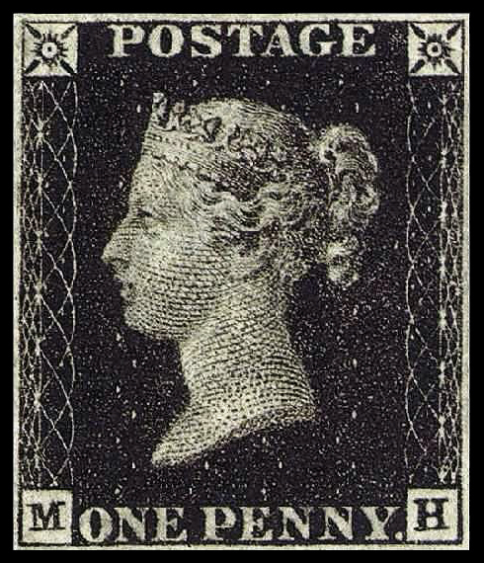
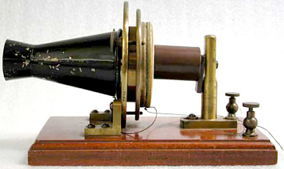
Транспорт и связь: новые «способы торопить жизнь»
Почта, телефон, железные дороги и метро сжимали пространство и время.
Цепочка коммуникаций
1840
1876
1900-е
«Чёрный пенни»: первая почтовая марка
патент А. Белла на телефон
почта в крупных городах до 8 раз в день
«Барышня!» — ручное соединение на первых телефонных станциях.
Письмо утром → встреча вечером: новый темп городской жизни.
Транспорт: спальные вагоны с 1860-х, «Восточный экспресс», «Северный экспресс», метро и электрическая тяга.
100ballnik.com

Slide 19
Массовый рынок и изменение потребления
Индустриализация и рост доходов меняли питание, одежду и торговлю.
Питание: больше и разнообразнее
Новая торговля
• удешевление товаров массового спроса
• рабочие становятся важной аудиторией рынка
• универсальные магазины: «Вульворт», «Галери Лафайет», «Карштад»
• номерные размеры одежды и обуви
мясо 1870
25–28 кг
мясо 1913
45–50 кг
сахар
×4
Холодильники и транспорт сделали рыбу и мясо доступнее; маргарин, супы-концентраты и консервы расширили рацион.
Но до подлинной эпохи массового потребления ещё далеко.
100ballnik.com

Slide 20
Итоговая причинно-следственная карта
Связь технологических изменений с повседневной жизнью и социальными процессами.
Промышленная революция
Миграция
Рост населения
Рабочий вопрос
Снижение смертности
Урбанизация
Повседневная техника
Массовый рынок
Главный вывод: новое общество возникло не из одной причины, а из цепи взаимосвязанных демографических, технологических, санитарных и социальных изменений.
100ballnik.com

Slide 21
Вопросы для самопроверки
Проверьте, насколько вы поняли логику параграфа.
1. Что такое демографический переход и почему он привёл к росту населения?
2. Почему инфекционные заболевания начали отступать в XIX в.?
3. Как связаны миграция, пауперизм и урбанизация?
4. Чем классы отличались от сословий?
5. Почему рабочий вопрос стал одной из главных социальных проблем?
6. Как велосипед, автомобиль, телефон и почта изменили повседневность?
7. Почему возникновение массового рынка связано с индустриализацией?
100ballnik.com

Slide 22
Итоговый тест
Выберите один правильный ответ.
1. Главная причина резкого роста населения Европы:
А) рост рождаемости Б) падение смертности В) рост войн
2. «Великое зловоние» связано с:
А) Парижем Б) Лондоном и Темзой В) Нью-Йорком
3. Снятие рукоятки водяного насоса связано с именем:
А) Джон Сноу Б) Луи Пастер В) Томас Эдисон
4. Пауперизм — это:
А) массовая бедность Б) рост грамотности В) новая техника
5. Первый массовый индивидуальный транспорт:
А) автомобиль Б) велосипед В) аэроплан
6. Модель Т стала доступнее благодаря:
А) ручной сборке Б) стандартизации и конвейеру В) отказу от шин
7. «Чёрный пенни» — это:
А) монета Б) первая почтовая марка В) телефонный аппарат
8. Массовый рынок формировался благодаря:
А) удешевлению товаров Б) исчезновению транспорта В) снижению грамотности
100ballnik.com

Slide 23
Ответы и итоговый вывод
Проверка теста и главная мысль урока.
Ответы к тесту
Итог
1 — Б
2 — Б
3 — А
4 — А
5 — Б
6 — Б
7 — Б
8 — А
В XIX — начале XX в. традиционное аграрное общество быстро превращалось в современное индустриальное: росло население, развивались города, расширялась мобильность, обострялся рабочий вопрос, а техника и массовый рынок меняли повседневную жизнь.
Основа презентации: § 2 «Общество в движении», учебник В. Р. Мединского, А. О. Чубарьяна, 9 класс, 2025.
100ballnik.com

